Slide 1


Číslo projektu | CZ.1.07/1.4.00/21.1405
Název sady materiálů | Angličtina pro 5. ročník
Název materiálu | VY_32_INOVACE_12_Fashion_Show
Autor | Iva Bergmanová

Slide 2
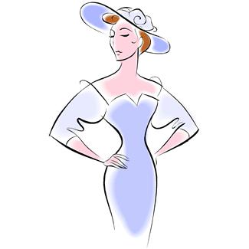
W E L C O M E
TO
OUR
F A S H I O N S H O W
Iva Bergmanová
2. ZŠ Dobříš

Slide 3
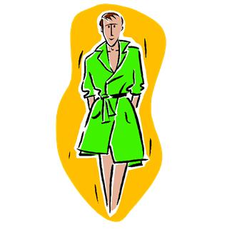
SUSIE IS WEARING……
green coat

Slide 4

Jennie is wearing….
blue dress
white hat

Slide 5
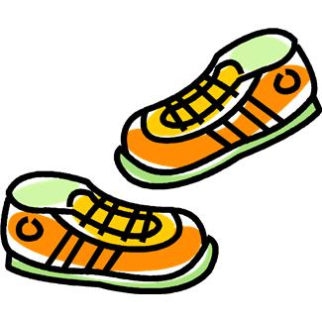

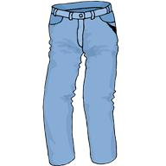
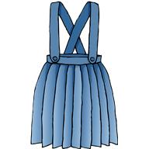

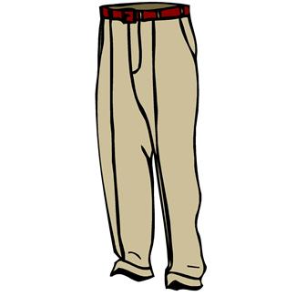
Pro název oblečení klikni na obrázek
shoes
boots
jeans
skirt
socks
trousers

Slide 6
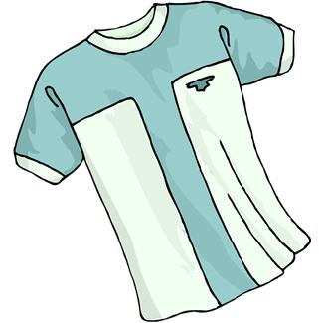
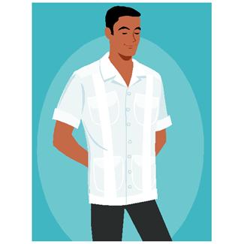



T - shirt
shirt
sweater
jacket
hat

Slide 7
Použité zdroje:
http://office.microsoft.com/cs-cz

